Slide 1
Kinesio taping effect on quadriceps strength and lower limb function of healthy individuals
A blinded, controlled, randomized, clinical trial

Slide 2






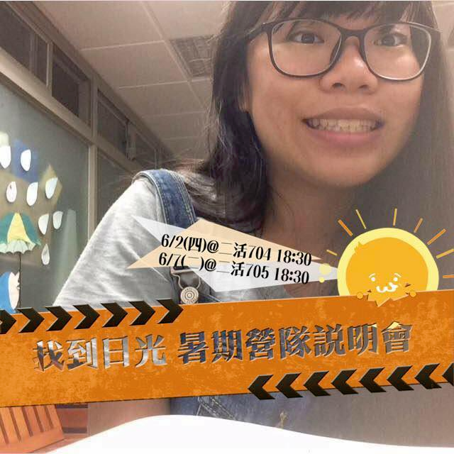


agenda
蔡小実
Assessment,result,and discussion
戴孟斌
黃依琳
Introduction
Muscles,
taping,
and model
馬煥竣
柯淇俐
廖冠鈞

Slide 3
動機

Slide 4
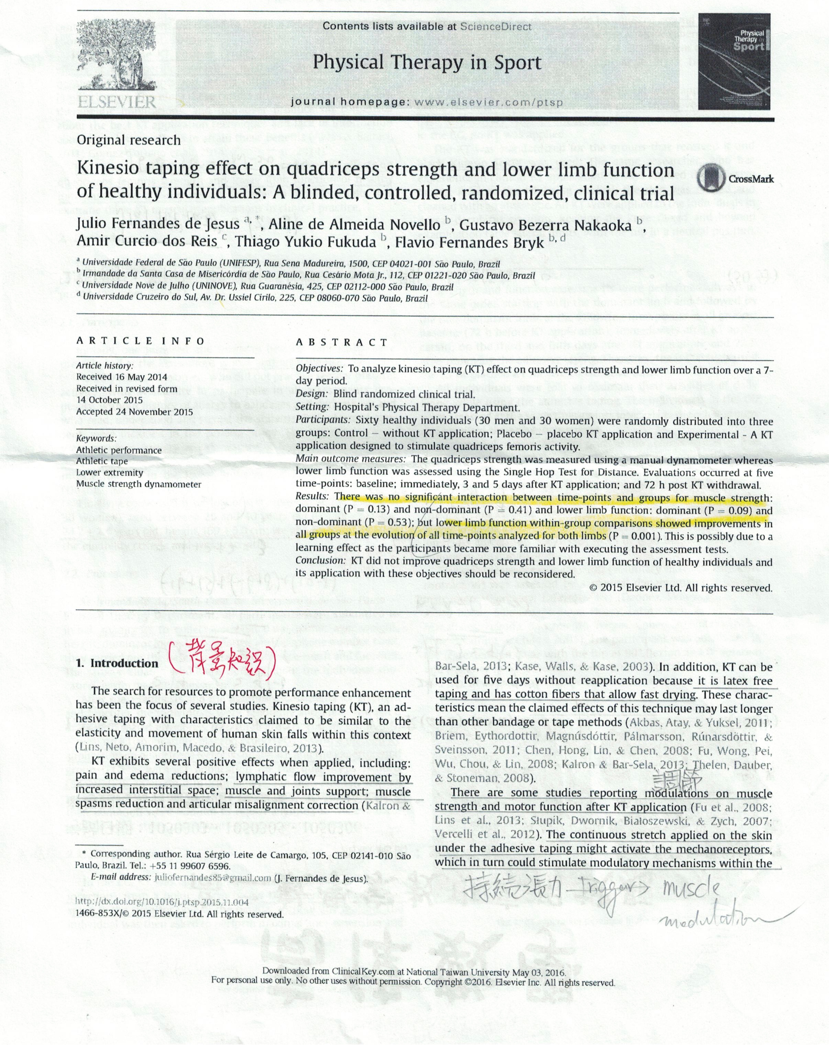

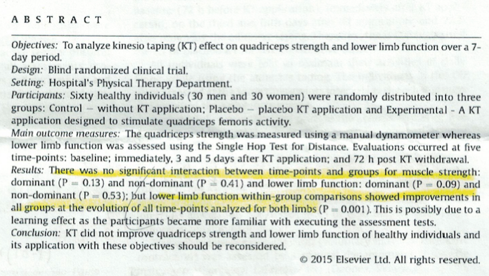


Slide 5
Introduction

Slide 6
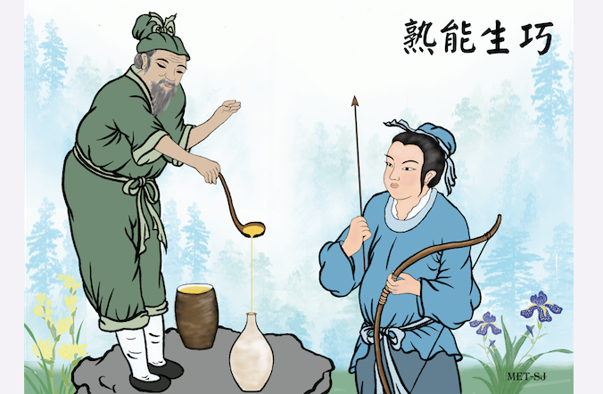
論文作者的動機
KT mechanism
之前其他實驗的缺陷：
- short-term effects
- familiarization
conclusion:本實驗
1.持續時間較長
2.排除動作熟練可能
Notes:
首先，想先問大家一個問題。我們想想目前學過肌貼的貼紮有哪些呢？
垂直韌帶可以限制伸長，這跟一個方向無彈性有關，那麼，支持幫助肌肉的部分呢？
他到底是怎麼樣的機制？

Slide 7
受試者挑選
健康的人。
沒有運動習慣。
不會對肌貼、繃帶等過敏。
無腰椎骨折或者手術的病史。
一年內膝蓋、下肢肌肉無受傷。

Slide 8

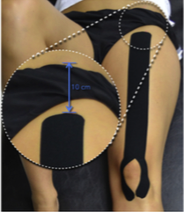
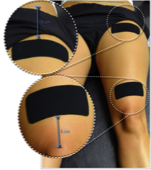
分組
60 individuals
有貼（EG)
placebo
不貼(CG)

Slide 9
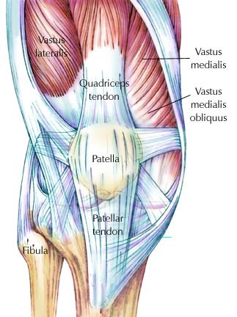
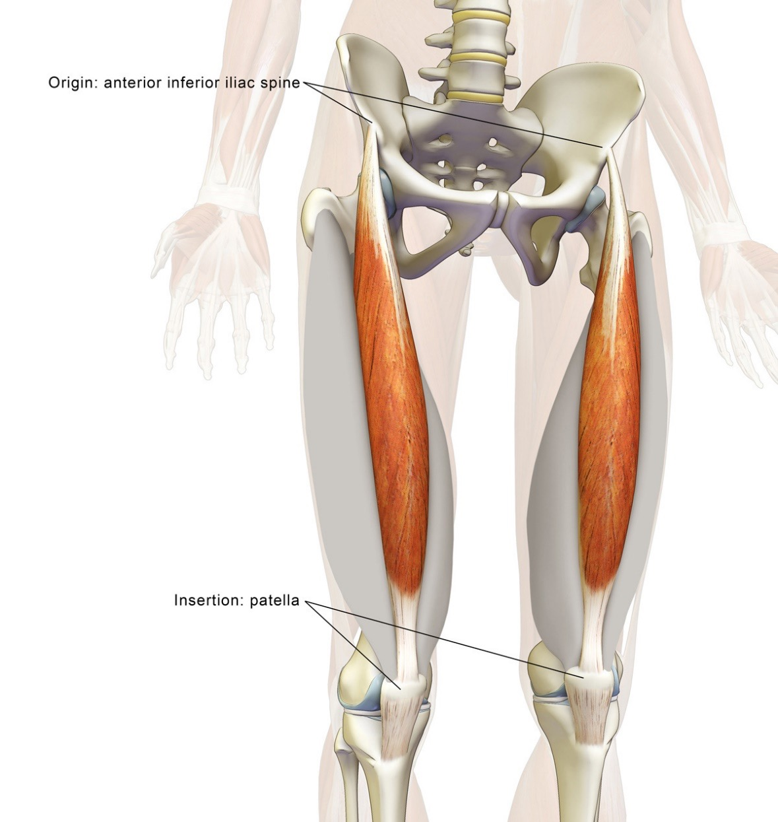
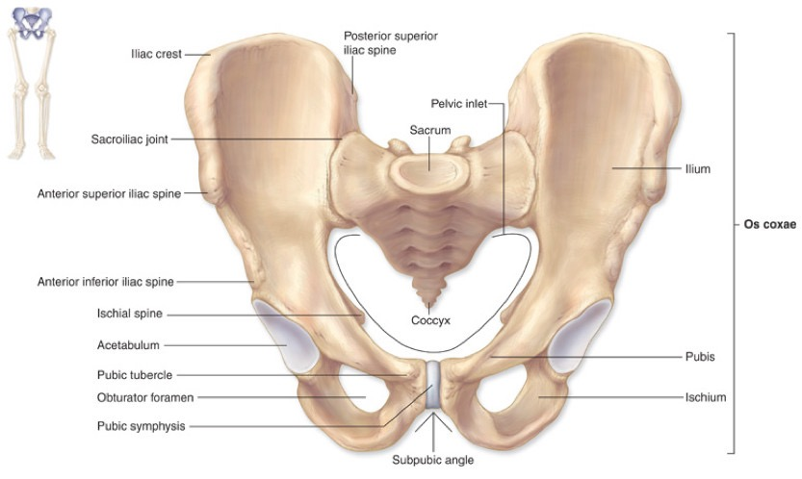


Muscle
Rectus femoris muscle
Origin: Anterior inferior iliac spine and ilium above the acetabulum.
Insertion: Quadriceps tendon to base of patella and onto tibial tuberosity via the patellar ligament.
Action on thigh (femur): Flexes thigh at hip; also extends leg at knee.

Slide 10
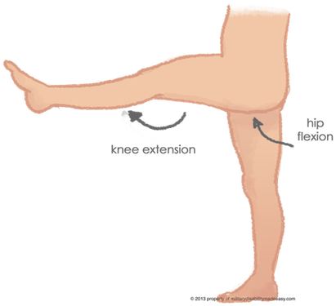

Slide 11

Preparation before experiment
Before the KT being applied,
the skin was shaved.
the skin was cleaned with an antiseptic.

Slide 12
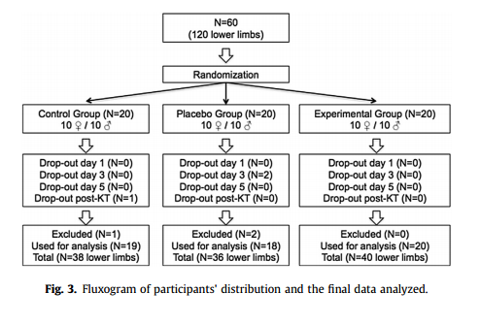
60人，隨機分組
控制組
安慰組
實驗組

Slide 13
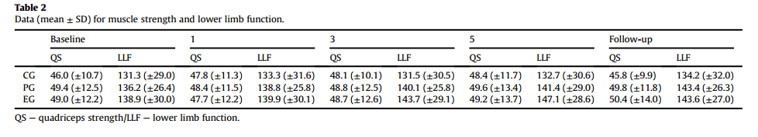
P=0.05
當P值<0.05，數據與標準值有顯著差異
當P值>0.05，數據與標準值無顯著差異

